Slide 1
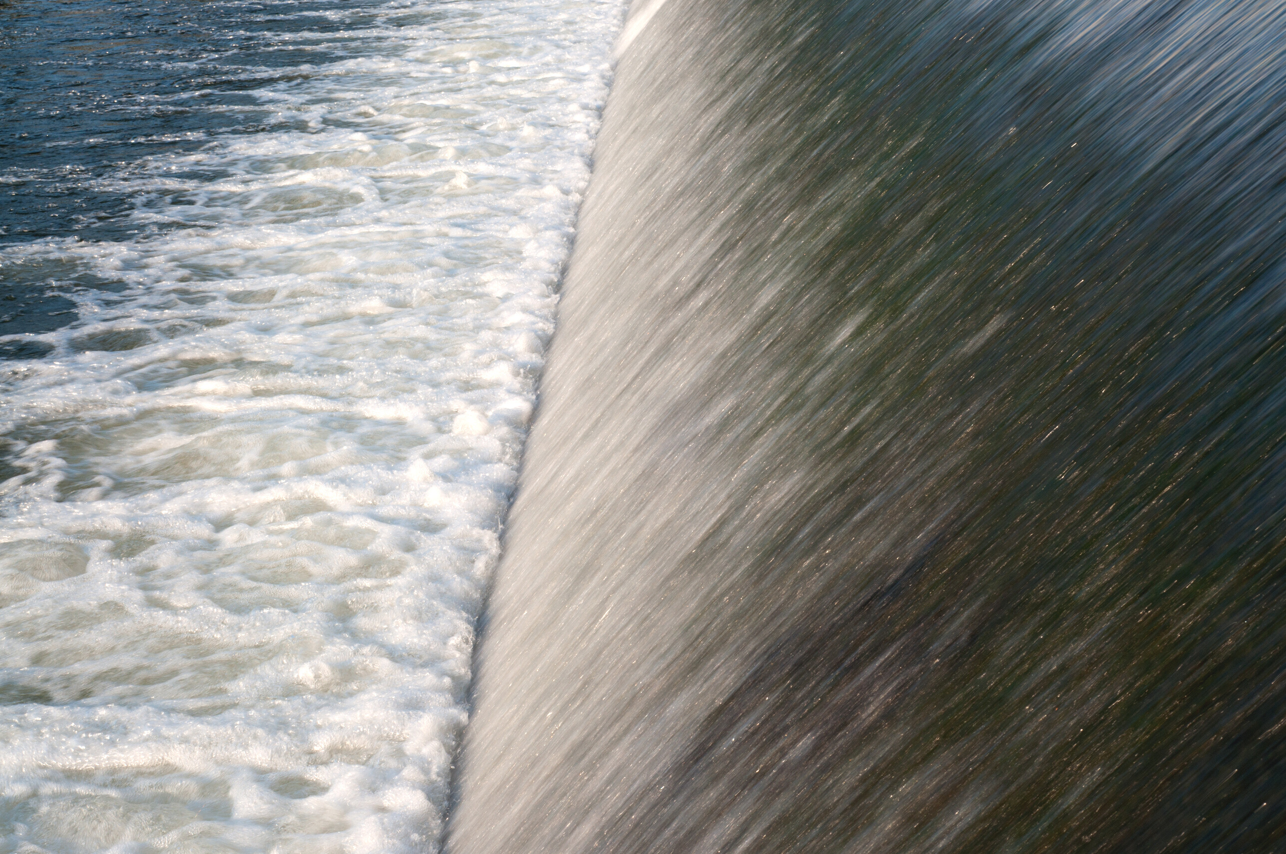








USO RACIONAL DA ÁGUA: POLUIÇÃO DE ÁGUA, CAUSAS E CONSEQUÊNCIAS
Lovania Werlang
Técnica em Recursos Hídricos - AESA

Slide 2
1 – USO RACIONAL DA ÁGUA: CONCEITUAIS DE POLUIÇÃO
- Legislação Nacional e Estadual da Água – (politicas)
- Ciclo Hidrológico
– Distribuição da água no planeta
- Importância da água para a vida
2 – PRINCIPAIS PROBLEMAS E PRINCIPIO DE USO DA ÁGUA
- Poluição hídrica: Tipos de poluição
Fontes poluidoras
- Causa e consequências da poluição na água
Formas de controle da poluição da água
3 – USO DA ÁGUA
Uso econômico da água: residencial, industrial e agrícola.
4 – PEGADA HÍDRICA

Slide 3
Legislação Nacional e Estadual da Água
Lei nº 6.306/96 – Politica Estadual de Recursos Hídricos
Lei n° 9.433/97 – Politica Nacional de Recursos Hídricos
FUNDAMENTOS
I - A água é um bem de domínio público;
II - A água é um recurso natural limitado, dotado de valor econômico;
III - Em situações de escassez, o uso prioritário dos recursos hídricos é o consumo humano e a dessedentação de animais;
IV - A gestão dos recursos hídricos deve sempre proporcionar o uso múltiplo das águas;
V - A bacia hidrográfica é a unidade territorial para implementação da Política Nacional de Recursos Hídricos e atuação do Sistema Nacional de Gerenciamento de Recursos Hídricos;
VI - A gestão dos recursos hídricos deve ser descentralizada e contar com a participação do Poder Público, dos usuários e das comunidades.

Slide 4
OBJETIVOS
I - Assegurar à atual e às futuras gerações a necessária disponibilidade de água, em padrões de qualidade adequados aos respectivos usos;
II - A utilização racional e integrada dos recursos hídricos, incluindo o transporte aquaviário, com vistas ao desenvolvimento sustentável;
III - A prevenção e a defesa contra eventos hidrológicos críticos de origem natural ou decorrentes do uso inadequado dos recursos naturais.
IV - Incentivar e promover a captação, a preservação e o aproveitamento de águas pluviais.

Slide 5
INSTRUMENTOS
I - Os Planos de Recursos Hídricos;
II - O enquadramento dos corpos de água em classes, segundo os usos preponderantes da água;
III - A outorga dos direitos de uso de recursos hídricos;
IV - A cobrança pelo uso de recursos hídricos;
V - A Sistema de Informações sobre Recursos Hídricos.

Slide 6
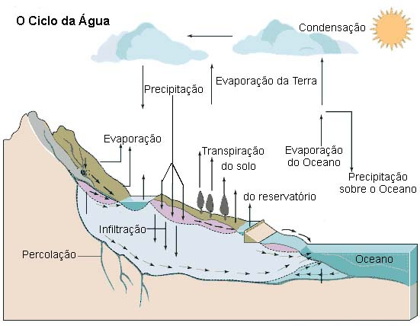
O Ciclo Hidrológico
O ciclo consiste nas fases que a água percorre em sua trajetória no globo terrestre, envolvendo os estados líquido, gasoso e sólido, um verdadeiro mecanismo vivo que mantém a vida no planeta.

Slide 7
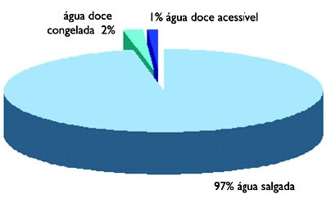
Distribuição da água no Planeta
¼ do Planeta = Terra
¾ do Planeta = Água
Salgada: 97%
Doce: 3 %
= 100%
Calotas Polares: 68,9 %
Água subterrânea doce: 29,9 %
Rios e lagos: 0,3 %
Outros: 0,9%

Slide 8
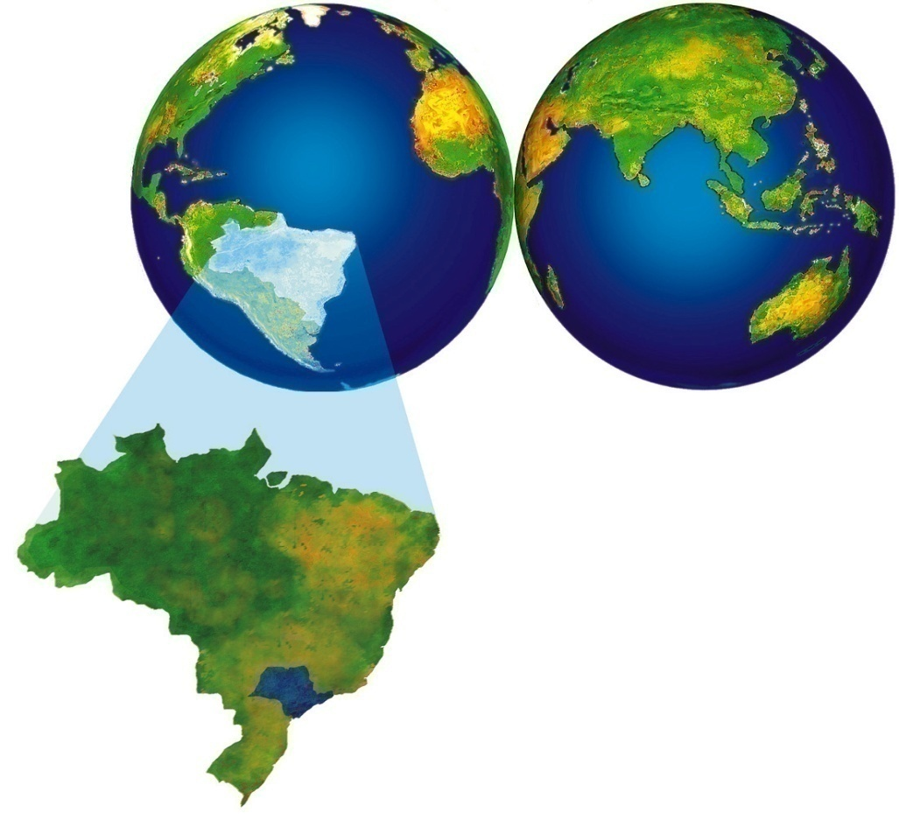
Água no Brasil?
O Brasil é possuidor de 12 a 14 % da água da terra, porém mal distribuída.
Mais de 70 % das águas brasileiras estão nos rios da Amazônia
Região | População (Censo 2022) | Concentração de água no país
Sudeste | 84.840.113 | 6%
Nordeste | 54.658.515 | 3,3%
Sul | 29.933.315 | 11%
Norte | 17.354.884 | 66,7%
Centro-Oeste | 16.289.538 | 13%

Slide 9
Importância da Água para a vida
A água é elemento indispensável à vida, em qualquer de suas manifestações.
É bem escasso diante do crescimento populacional acelerado e incremento das atividades produtivas.
Deve ser usado racionalmente, moderadamente e conscientemente.

Slide 10
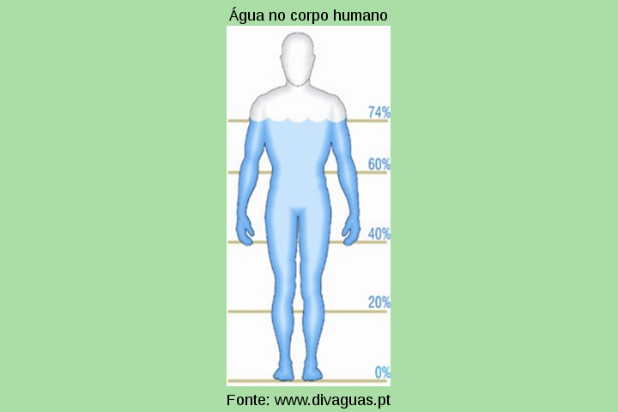
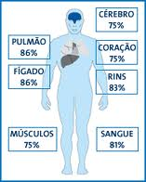
Importância para os Seres Vivos

Slide 11
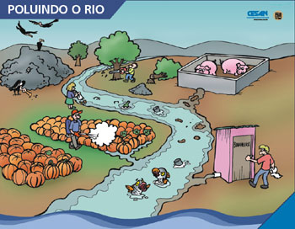
2 - PRINCIPAIS PROBLEMAS E PRINCÍPIO DE USO DE ÁGUA
Os principais problemas do uso da água incluem a poluição, o desperdício, a má gestão e a escassez hídrica, enquanto o princípio de uso se baseia na gestão integrada e sustentável dos recursos, reconhecendo a água como um bem finito e com valor econômico.
PRINCIPAIS PROBLEMAS
DISTRIBUIÇÃO DA ÁGUA – de forma irregular
POLUIÇÃO
PERDAS

Slide 12
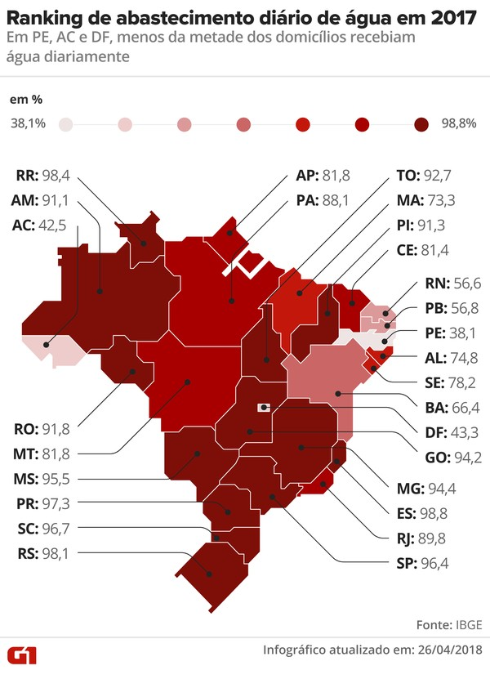
ABASTECIMENTO DE ÁGUA POR ESTADO

Slide 13
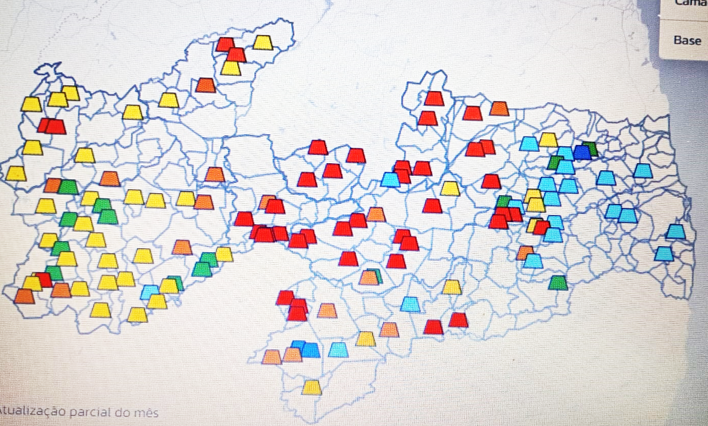
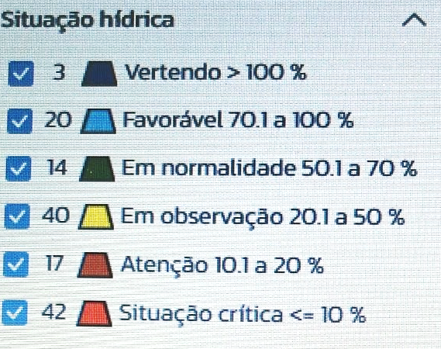
SITUAÇÃO HÍDRICA NA PARAÍBA

Slide 14
2.1 - Tipos de poluição da água
- Esgoto doméstico.
- O petróleo é um dos maiores poluentes dos mares e é um produto altamente tóxico;
- Chorume.
- Poluição química (Herbicidas, Inseticidas e Pesticidas).
- Óleo de cozinha.
Metais pesados (Remédio, Antibióticos)
Extração da argila e areia
.

Slide 15
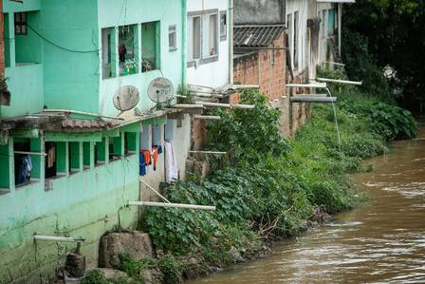
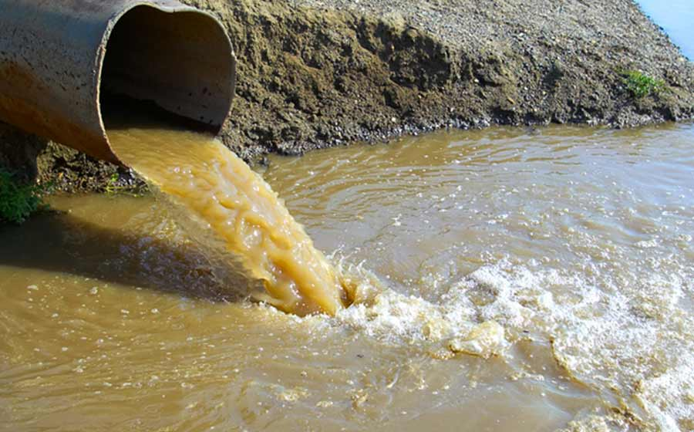
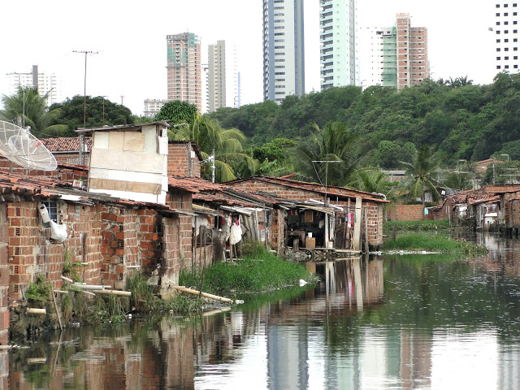
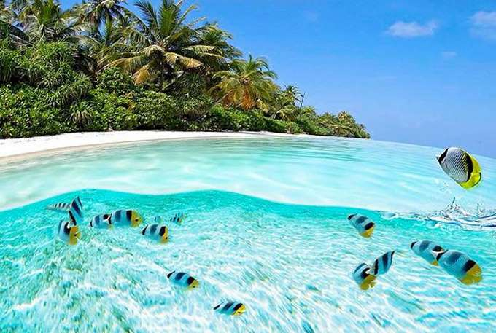
Água poluída
Água não poluída

Slide 16
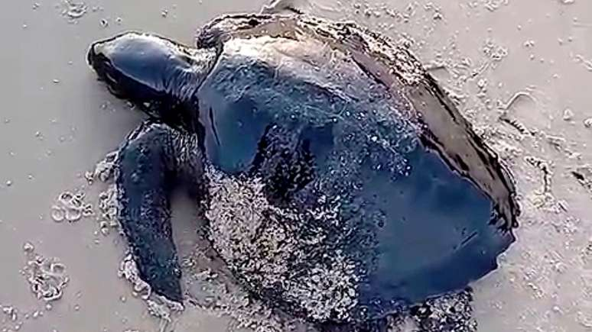
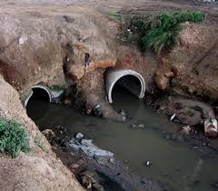
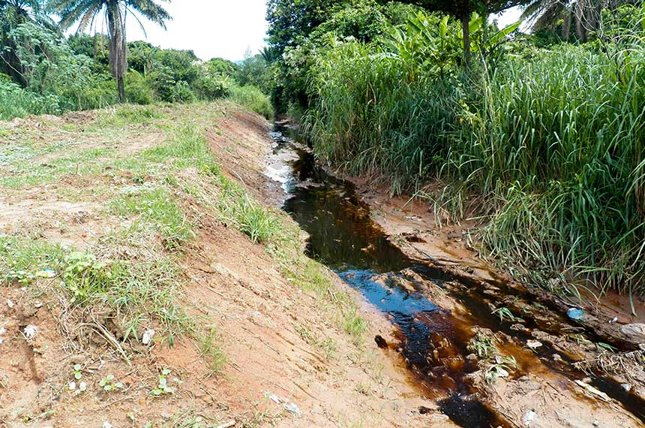
Danos causado pelo derramamento de petróleo no mar
Formação de uma barreira que impede a passagem da luz e calor, interferindo diretamente na realização de fotossíntese. Animais podem morrer por asfixia e ter o equilíbrio térmico afetado.
Chorume
Esgoto doméstico

Slide 17
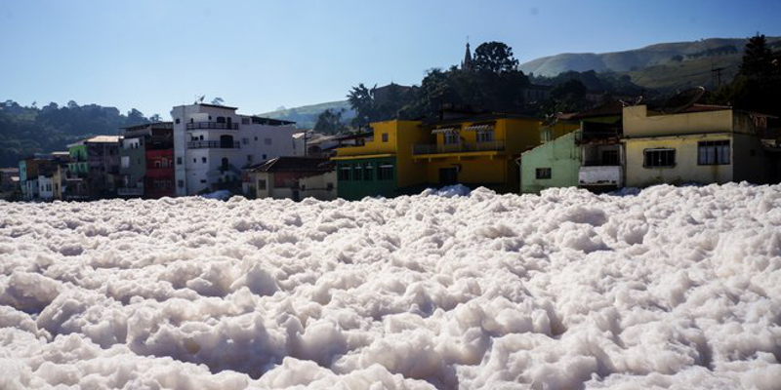
Poluição química (Pesticidas, Herbicidas e Inseticidas).
Produto químico usado na indústria e agricultura, descartados sem tratamento adequado.

Slide 18
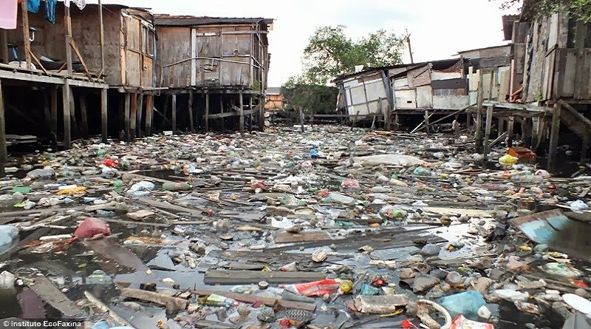
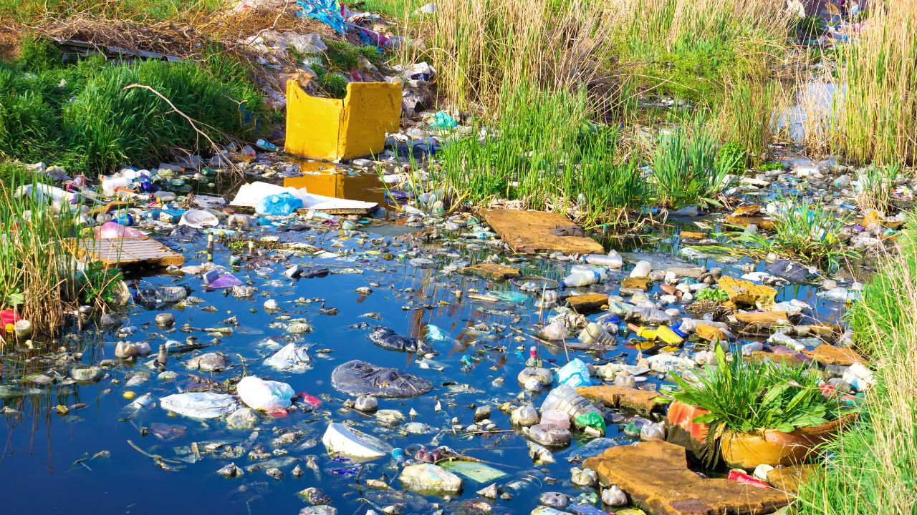
Resíduos sólidos
Descarte de resíduos sólidos diretamente no rio.

Slide 19
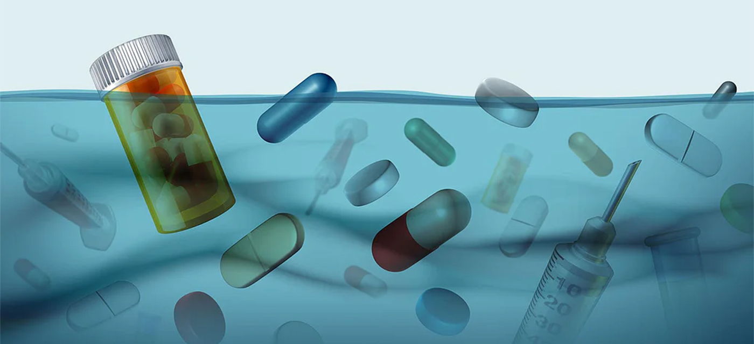
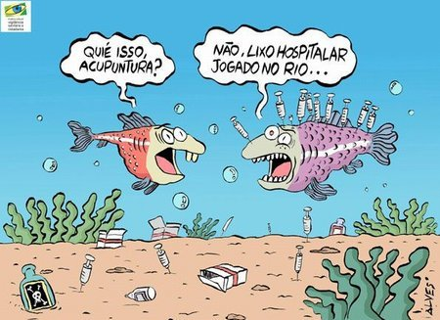
- Metais pesados.
Remédio (antibióticos)
Resíduos hospitalares

Slide 20
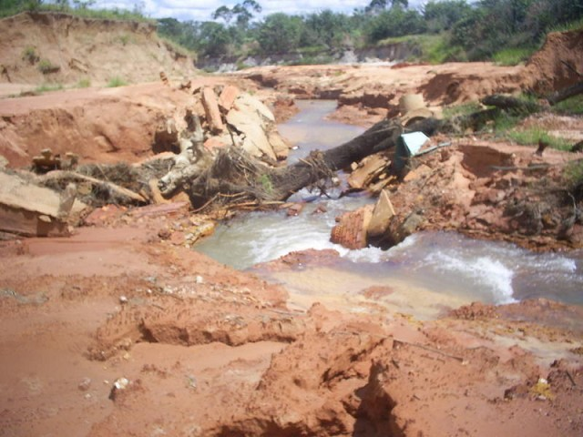
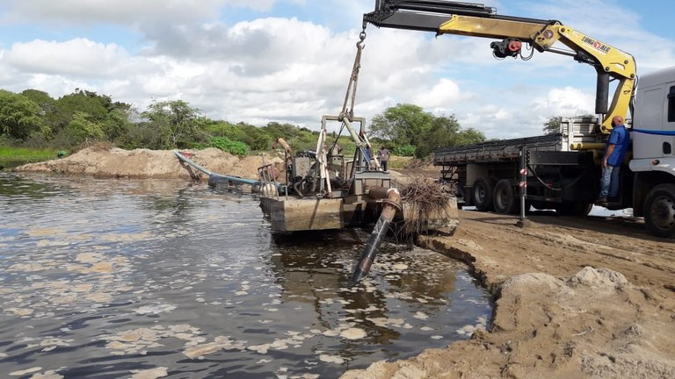
Extração da argila e areia
A atividade de mineração é, por natureza, causadora de impactos ambientais, alguns facilmente notáveis, como modificações do relevo, erosões, contaminação das águas, geração de poeiras, emissões gasosas, assoreamentos de cursos d’água, entre outros.
Extração de areia no rio Paraíba

Slide 21
Formas de controle da poluição da água
O processo de despoluição é relativamente simples, porém exige esforços e muito dinheiro para a sua realização.
Geralmente, para despoluir um rio, o primeiro passo é garantir que nenhum esgoto e resíduos sólidos seja lançado sem o devido tratamento.
Para isso, é essencial o investimento em novas estações de tratamento.
Além de tratar o esgoto lançado, é importante criar campanhas de conscientização da população.

Slide 22
  3 - USO DA ÁGUA
  - REDUÇÃO DE IMPACTOS HÍDRICOS ADVINDOS DA IMPERMEABILIZAÇÃO DO SOLO
  - APROVEITAMENTO DA ÁGUA DE CHUVA
  - ARTICULAÇÃO DAS INTERVENÇÕES COM FINS DEMONSTRATIVOS E EDUCATIVOS
  - INTERVENÇÕES PAISAGÍSTICAS

Slide 23
  - USO ECONÔMICO DA ÁGUA
O uso econômico da água envolve práticas domésticas e setoriais para reduzir o desperdício, como:
Doméstico:
Consertar vazamentos,
Tomar banhos mais curtos e usar máquinas de lavar cheias.
Na agricultura:
Tecnologias como irrigação por gotejamento
Monitoramento da umidade do solo são cruciais para a economia.
Na indústria:
- Podem investir em sistemas de tratamento e reúso de água para reduzir o consumo de água potável.

Slide 24
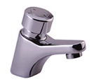
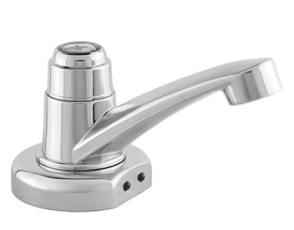
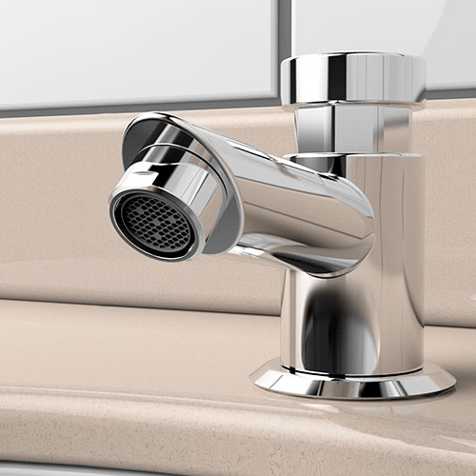
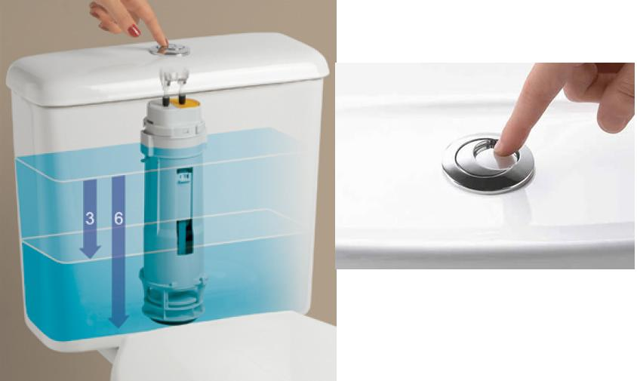
Torneiras e dispositivos de redução de água
Sensor Infravermelho: O receptor detecta a reflexão emitida pelas mãos e aciona a válvula que libera a água, cessando o fluxo quando as mãos são retiradas do campo de ação do sensor.
Arejador: Dispositivo fixado na saída da torneira, que reduz a vazão da água, diminuem cerca de 50% o jato das torneiras.
Tempo de fluxo: Dispositivo mecânico que acionado, libera o fluxo de água, fechando-se automaticamente após um tempo determinado
Fluxo de descarga reduzida: Bacias sanitária com dispositivo de redução de descarga

Slide 25
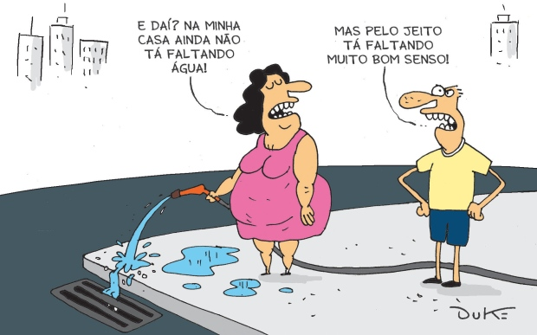

Slide 26
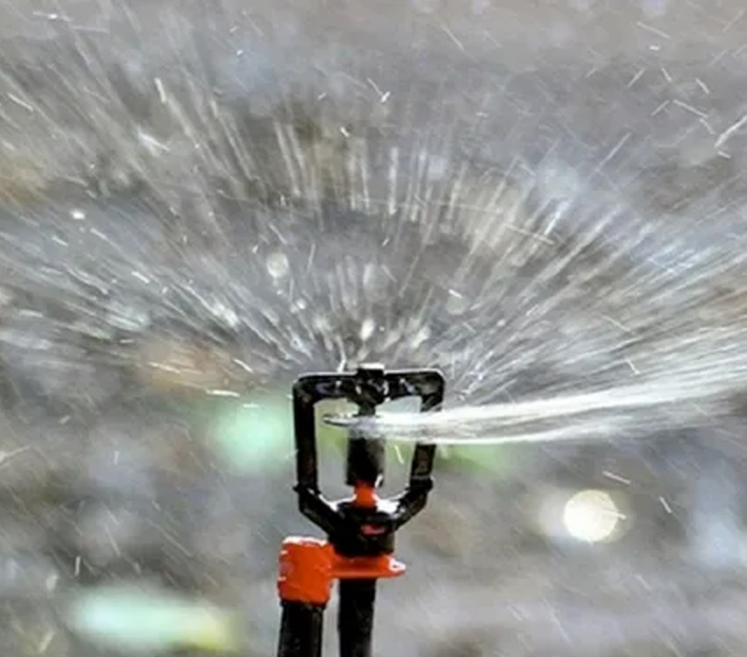
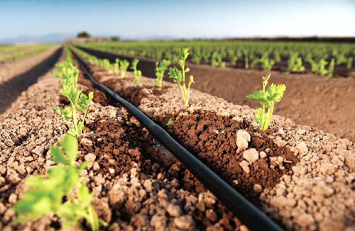
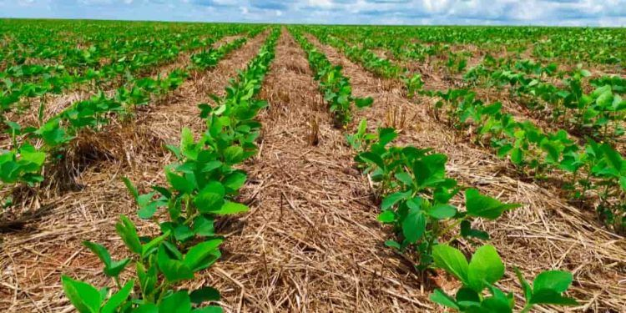
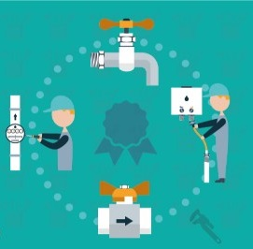
Na agricultura:
- Sistemas de irrigação mais eficiente – Gotejamento, microaspersão
- Plantio direto
Na indústria:
- Podem investir em sistemas de tratamento e reúso de água para reduzir o consumo de água potável.

Slide 27
Na distribuição da água:
  Avaliação de dispositivos hidráulicos
  Controle de perdas
  Monitoramento do consumo
  Alteração de hábitos
  Controle de perdas
PROPOSTAS
  Adoção de manutenção preventiva
  Rigor na aprovação dos projetos e materiais
  Construção da cultura de combate às perdas – papel educativo
  Ações em todas as fases do sistema - projeto, construção e operação:
  * Dispositivos de controle operacional
  * Qualidade das instalações e equipamentos
  * Dimensionamento do hidrômetro
  * Inspeção periódica nas instalações

Slide 28
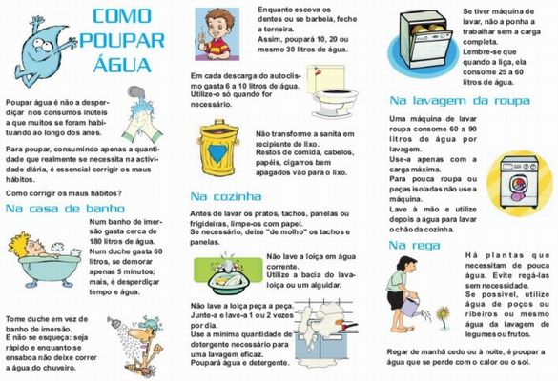

Slide 29
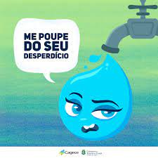

Slide 30
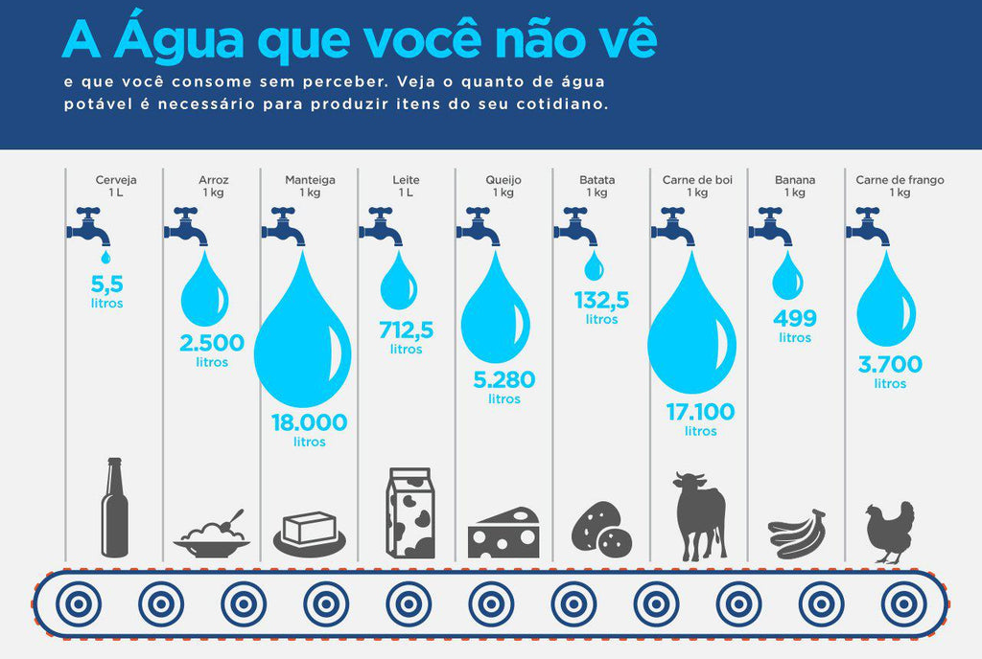
PEGADA HIDRICA

Slide 31
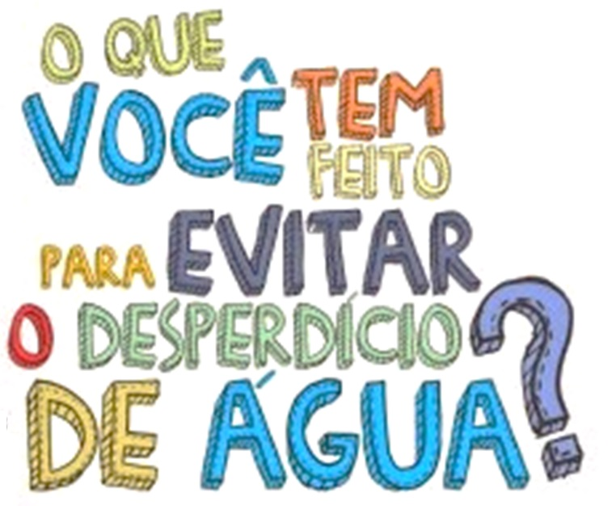

Slide 32
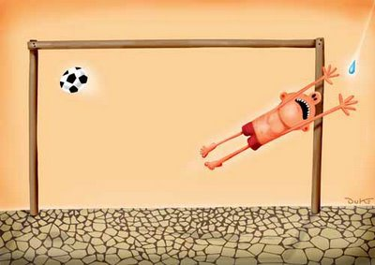

Slide 33
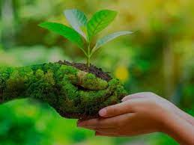
Se a humanidade manter a média mundial de consumo (atual dos recursos naturais), seria necessário 1,7 planetas (2050).
?
- Dia da Sobrecarga - 24 de julho

Slide 34
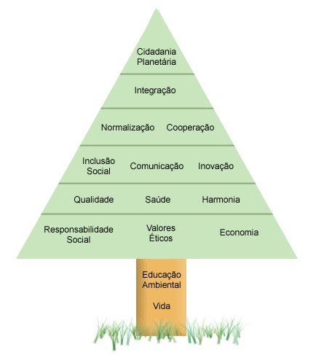
Qual o meu papel de cidadão
Pratique a Cidadania Planetária
CUIDE DO PLANETA DA GENTE!

Slide 35








CONTATOS
(83) 3225-5626
www.aesa.pb.gov.br
Av. Duarte da Silveira, s/n - Torre, João Pessoa - PB
eventos@aesa.pb.gov.br
@aesagovpb
@aesagov

